Slide 1
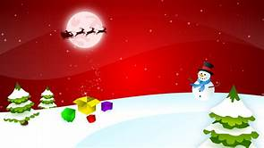
Le lexique de noël

Slide 2
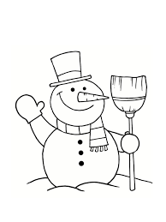
LE BONHOMME DE NEIGE

Slide 3
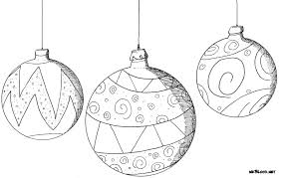
LES BOULES DE NOEL

Slide 4
LES CADEAUX DE NOEL

Slide 5
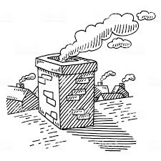
LA CHEMINEE ( EXTERIEUR)

Slide 6
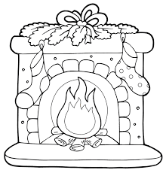
LA CHEMINEE (INTERIEUR)

Slide 7
L’ETOILE DE NOEL

Slide 8
LA GUIRLANDE

Slide 9
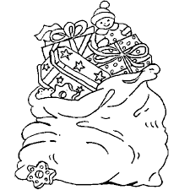
LA HOTTE DU PÈRE NOEL

Slide 10
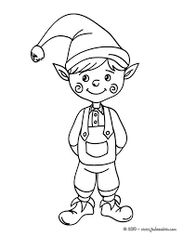
LE LUTIN DE NOEL

Slide 11
LA MANGUE

Slide 12
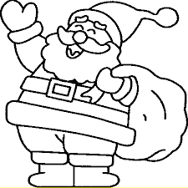
LE PÈRE NOEL

Slide 13
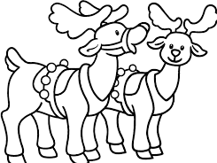
LES RENNES

Slide 14
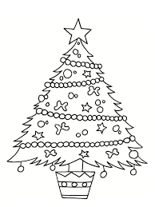
LE SAPIN DE NOEL

Slide 15
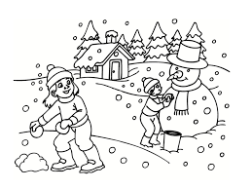
L’HIVER

Slide 16
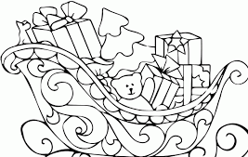
LETRAINEAU

